Slide 1
Power BI Desktop
Relatório de Vendas Considerando Produtos e Segmento
Ano, Mês
* ■ 2013
*  2014
V
Soma de Sales por Product
Média de Sale Price por Product
1,41 Mi (5,33%)
3,52 Mi (13,32%)
6,2 Mi (23,46%)
Product
Velo
Paseo VTT
Montana Amarilla
Carretera
Média de Sale Price
150
3,98 Mi
(15,05%)
100
5,4 Mi (20,45%)
5,91 Mi (22,39%)
VTT
Velo
Montana
Product
Amarilla
Paseo
Carretera
Soma de Sales por Product, Year e Segment
Segment CHANNEL PARTNERS ENTERPRISE GOVERNMENT
MIDMARKET
SMALL BUSINESS
Soma de Sales
4 Mi
2 Mi
0 Mi
2013
Amarilla
2013
Carretera
2013
Montana
2013
Paseo
2013
Velo
2013
VTT
Year

Slide 2
Relatório de Vendas Considerando Países e Lucro
Power BI Desktop
Soma de Profit por Country
2,91 Mi (17,21%)
3,78 Mi (22,38%)
Country
France
Germany Canada
United States of America Mexico
118,73 Mi
Soma de Sales
1,13 Mi
Soma de Units Sold
3 Mi (17,73%)
3,68 Mi (21,79%)
3,53 Mi (20,89%)
Soma de Profit por Ano e Mês
Soma de Sales por Country
30 Mi
Soma de Profit
2 Mi
Soma de Sales
20 Mi
10 Mi
0 Mi
setembro
outubro
novembro
dezembro
janeiro
fevereiro
março
abril
maio
junho
julho
agosto
setembro
outubro
novembro
dezembro
0 Mi
United States of America
Canada
France
Germany
Mexico
2013
2014
Mês
Country

Slide 3
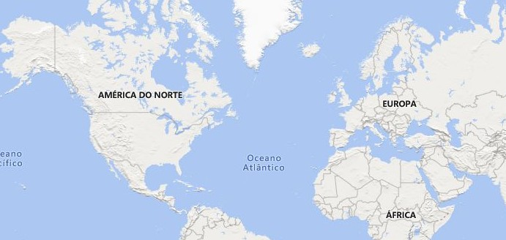


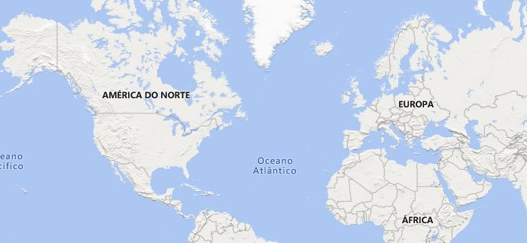


Distribuição de Lucro, Vendas e Unidades Vendidas por país e segmento
Power BI Desktop
Soma de Sales e Soma de Units Sold por Country
Soma de Profit por Segment
0,66 Mi
1,32 Mi (7,52%) ^{(3,77%)}
4,14 Mi
(23,66%)
Segment
GOVERNMENT
SMALL BUSINESS CHANNEL PARTNERS
MIDMARKET ENTERPRISE
© 2026 TomTom,, © 2026 Miiccrrossofftt Corrporrattiion,, © OpenSttrreettMap
Soma de Profit por Country
11,39 Mi (65,04%)
© 2026 TomTom,, © 2026 Miiccrrossofftt Corrporrattiion,, © OpenSttrreettMap

